Slide 1

経営×人材マネジメント研修
ー人を活かして、事業を伸ばすー
令和7年度「東北経済産業局における地域中小企業人材確保支援等調査・分析
(水産加工業等人材確保支援事業)」

Slide 2
経営×人材マネジメント研修
第4回 組織を耕す手法と見立て
小向 洋誌（こむかい ひろし）
関係者限定

Slide 3
チェックイン
どんな1週間でしたか？

Slide 4
研修の全体像
第1回 経営と人材戦略の接続点を見つける
経営と人材戦略のつながりを構造的にとらえる視点を持つ
10/18
第2回 リーダーシップと対話の再設計
上意下達ではなく信頼が循環する関係づくりを学ぶ
11/1
第3回 1on1の技術と哲学 人が育つ場を作る目的
育成の手段としての1on1を信頼と自律を引き出す対話として深める
11/22
第4回 組織を耕す手法と見立て
「組織開発的視点」で課題の構造やレバレッジポイントを見立てる
11/29
第5回 人材戦略アクションプラン発表と未来への一歩
これからの組織と人材育成を自分の言葉で語り、NextActionを明確にする
12/13

Slide 5
研修全体のゴールの共有
中小企業や地域企業における「経営戦略と人材戦略の一体化」を出発点に、リーダーシップ・組織開発・1on1といった実践的な人材マネジメントを学び、現場で実行できる力を育てる。
最終的には経営者や管理職自身の組織・現場において人を活かす経営の在り方を体現するためのアクションプランを構築する。
一言でいうと。
経営と人材戦略をつなぐための
「見立て力」を養う

Slide 6
本日の過ごし方
組織開発とはなにか？
組織開発の狙い
組織開発の効果
組織開発が求められる背景
1on1の次の武器、組織開発
代表的な考え方のフレームと事例
組織開発の手法で課題を見立てる
組織開発への反応
レバレッジポイントの合意
レバレッジポイントを探しに行く
組織課題の見立て（私の場合）

Slide 7
本日のゴール
「組織開発」ってなに？
どんなことをやるの？
自分なりの言葉で言語化する

Slide 8
本日の過ごし方
組織開発とはなにか？
組織開発の狙い
組織開発の効果
組織開発が求められる背景
1on1の次の武器、組織開発
代表的な考え方のフレームと事例
組織開発の手法で課題を見立てる
組織開発への反応
レバレッジポイントの合意
レバレッジポイントを探しに行く
組織課題の見立て（私の場合）

Slide 9
「組織開発」とはなにか？

Slide 10

組織とはなにか？ 組織開発とはなにか？
組織とは？
共通の目的（ミッション）を持った集団
組織開発（Organization Development）とは？
共通の目的を達成するために組織を効果的にしていくことやそのための支援をすること
組織のハード面（戦略、制度、組織構造など）だけでなく、
組織のソフト面（人材育成、関係性の質など）にアプローチするのが特徴的

Slide 11
いきなりですが
今日現在での私なりの解釈
（持論を持つって大事！）

Slide 12




組織開発は創造的な未来をつくるための一つの手法
成り行きではない、創造的な未来をつくりたい
昨日よりも今日、今日よりも明日を1ミリでも良くしたい
そのために我々が超えるべきものは何か？
創造的
今まで通りやっていれば達成できるのか？
何か越えなければならないことは無いのか？
自分がやらなければならないことは何か？
自分ができることは何か？
成り行き
最悪のシナリオは？
今後起きうることは何か？
それを起こさないためには何をすればよいか？
そのために自分ができることは何か？
イマココ
最悪

Slide 13
The future is in our hands
未来は僕らの手の中

Slide 14
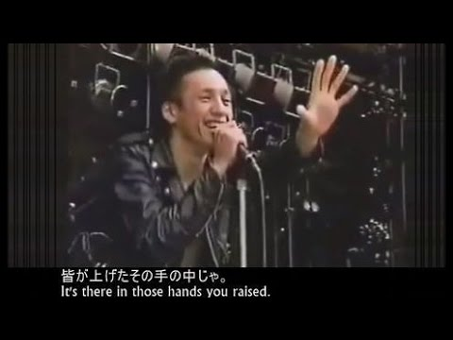
The Blue Hearts
未来は僕らの手の中

Slide 15

組織開発のねらい
「成功循環」のグッド・サイクルを回したい
組織の成功循環モデル（ダニエル・キム）
関係の質
①互いに尊重し一緒に
考えることができる
結果の質
思考の質
④成果が得られ、
さらに信頼関係が高まる
グッド・サイクル
②互いに気付きがある
面白いと感じる
行動の質
③自分で考え、
自発的に行動する

Slide 16

組織開発のねらい
バッド・サイクルは嫌だ・・・
組織の成功循環モデル（ダニエル・キム）
関係の質
②対立、押し付け、命令
結果の質
思考の質
①成果が出ない
バッド・サイクル
③受け身で聞くだけ
面白くない
行動の質
④自発的に動かない

Slide 17
組織開発の効果
組織が機能することで「＋」を生み出すことと、
「－」をできるだけ小さくすることを狙う
プロセス・ゲイン「＋」
プロセス・ロス
「－」
複数人が集まる組織において生じる「利益」のこと
相互支援や相乗効果が発生する
複数人が集まる組織において生じる「損失」のこと
「社会的手抜き」が発生する
協調できない、したくない人もいる

Slide 18

社会的手抜き
実際の生産性 ＝ 潜在的生産性 ー 欠損プロセスに起因するロス（損失）
綱を引くタイミングや方向の違い、さぼりたい気持ちなどによるロスが生じる

Slide 19



組織開発が求められる背景
より加速する仕事の「個業化」
成果主義
進むIT化
多様な勤務形態
「個」の成果が求められ、他者とは競争関係になりがち
実際の仕事はパソコンに向かっていることが多く、「個」での作業が大半を占める
在宅勤務などの多様な働き方が認められ「個」の時間が増えた一方、他者との協業の在り方は変化が追いついていない

Slide 20
組織課題は論理的に解決できることばかりではない
ミッションが
示されていない
ビジョンが見えない
社員に主体性がない
情報共有がされていない
そもそもミッションに対する納得感がうすい
スキルが低い
モチベーションが低い
戦略に腹落ちできない
組織が蛸壺化している
互いに理解しようとしていない
この組織ならではのカルチャーがない
なんとなく暗い
個人の価値観が大切にされない！
人がどんどん
辞めていく・・・
人を育てる仕組みがない

Slide 21




1on1の次の武器、組織開発
1on1は万能ではない
えっ、、、
30人と1on1
するの！？

Slide 22






1on1の次の武器、組織開発
1on1で個の力を伸ばす（人材開発）
上司-部下間での
情報伝達・報告が行われる

Slide 23
1on1の次の武器、組織開発
マネージャー間、メンバー間、ナナメでコミュニケーションを作る
メンバー間で情報共有・
サポート・相談がされる
仕事の負担が偏った場合に互いに補完するようになる

Slide 24
1on1の次の武器、組織開発
組織開発により組織が成果を出す力を最大化したい
グループの成果の最大化

Slide 25
1on1の次の武器、組織開発
さらに言えば、グループ間の成果を最大化したい

Slide 26
1on1の次の武器、組織開発
もっと、さらに言えば、組織（会社）全体の成果を最大化したい！

Slide 27
組織開発の考え方のフレーム
ピラミッド
矢羽根
氷山の一角
U字

Slide 28
ピラミッド
組織の押さえどころ（GRPIモデル:Beckhard）
ミッションに資する活動になっているかがポイント
トップダウン、ボトムアップを柔軟に使い分けることが肝要
Goal:ミッション、ビジョン、戦略
Goal
Role:役割、責任範囲
Role
Process:仕組み、仕掛け
Process
InterPersonal
Relationships:関係性
InterPersonal
Relationships

Slide 29
組織開発の考え方のフレーム
ピラミッド
矢羽根
氷山の一角
U字

Slide 30
矢羽根
組織の成長モデル（タックマンモデル：B.W. Tuckman）
「成り行きの未来」と「創造的な未来」の分かれ目
形成期
Forming
混乱期
Storming
統一期
Norming
機能期
Performing
組織のパフォーマンス
創造的な未来
成り行きの未来
時間
互いのことをよくわからないので本音は言わず、居心地がよい場合は仲良しクラブ、悪い場合は冷ややかな組織。パフォーマンスは低い。事なかれ主義
課題の解決に向けて互いの意見の相違が表面化する。「私はこう思う」「あなたは間違っている」と時には衝突する。自己優先で、協業意識が低い
目的が共有され、それぞれの役割が決まり、何をすべきかを理解している。組織内で規律ができ、協力関係が芽生える
成功体験を共有し、組織に対しての帰属意識が生まれる。ビジョンや制度はメンバーの共同意思によって成立する。互いの信頼関係が構築される

Slide 31
矢羽根
組織開発の4ステップ
問題解決の基本的な手法と同じ。課題設定無くして解決できない
事実
課題
解決
評価
自分の思い込みだけでなく、定量・定性情報を集める
組織のミッションを達成するための組織課題を設定する
豊富な知識の中から解決策を設定・実行する
成果を可視化して、解決の実感を与える

Slide 32
事実を集めるという事
目の見えないお坊さんたちが一つのものを触っています
大きな壁だ！
羽みたいな
ものだ！
ロープだ！
長いヤリだ！
丸太のようなものだ！
イラスト：アフロ

Slide 33

事実を集めるという事
群盲象を評す（ぐんもうぞうをひょうす）
大きな壁だ！
羽みたいな
ものだ！
ロープだ！
長いヤリだ！
丸太のようなものだ！
あなたが見ているのはあなたにとっての事実でしかない

Slide 34
組織開発の考え方のフレーム
ピラミッド
矢羽根
氷山の一角
U字

Slide 35
氷山の一角
見えて
いること
メンバーに
主体性が無い
スキルが
不足している
やるべきことが
わかっていない
直接的
要因
スキル向上の
機会がない
必要な能力を
可視化できていない
マネジメントが
機能していない
スキル向上の
機会がない
構造的
要因
成長を評価する
仕組みがない
戦略が具体的でない
マネージャーの仕事が定義されていない
マネージャーと部下の信頼関係が希薄
評価・報酬の仕組みに納得感が無い
戦略が
伝わっていない
そもそも
ビジョンがない
マネージャーの仕事が多すぎる

Slide 36
組織開発の考え方のフレーム
ピラミッド
矢羽根
氷山の一角
U字

Slide 37




組織変革のステップ
組織が変わるには時間がかかる
組織変革のステップ（U理論：C Otto Schamer）
自分はどんな人か？
Open Mind（思考）
明日からまず何をすればよいか？
相手はどんな人か？
Open Heart（心）
それを実現するためには何をすればよいか？
自分たちはどんな集まりか？
Open Will（意志）
我々が描く最高の未来はどんな映像か？
どんな場面か？
自分たちはどこに向かいたいか？

Slide 38
組織変革のステップ
日々は具体的なこと（タスク）で盛りだくさん
組織変革のステップ（U理論：C Otto Schamer）
自分はどんな人か？
Open Mind（思考）
明日からまず何をすればよいか？
日々の仕事で
語られること
相手はどんな人か？
Open Heart（心）
それを実現するためには何をすればよいか？
自分たちはどんな集まりか？
Open Will（意志）
我々が描く最高の未来はどんな映像か？
どんな場面か？
自分たちはどこに向かいたいか？

Slide 39
組織変革のステップ
組織づくりには日ごろ語られないことを語りあう（対話）場面を
意図的につくることが必要
組織変革のステップ（U理論：C Otto Schamer）
自分はどんな人か？
Open Mind（思考）
明日からまず何をすればよいか？
日々の仕事で
語られること
相手はどんな人か？
Open Heart（心）
それを実現するためには何をすればよいか？
自分たちはどんな集まりか？
Open Will（意志）
組織づくりで
語られること
我々が描く最高の未来はどんな映像か？
どんな場面か？
自分たちはどこに向かいたいか？

Slide 40
組織変革のステップ
Uの谷を越えることが狙い
組織変革のステップ（U理論：C Otto Schamer）
自分はどんな人か？
Open Mind（思考）
明日からまず何をすればよいか？
日々の仕事で
語られること
相手はどんな人か？
Open Heart（心）
それを実現するためには何をすればよいか？
自分たちはどんな集まりか？
Open Will（意志）
組織づくりで
語られること
我々が描く最高の未来はどんな映像か？
どんな場面か？
自分たちはどこに向かいたいか？
Uの谷

Slide 41
組織変革のステップ（例えば、相互理解とは？）
Uの谷を越えることが狙い
組織変革のステップ（U理論：C Otto Schamer）
自分はどんな人か？
Open Mind（思考）
明日からまず何をすればよいか？
日々の仕事で
語られること
例えば
相互理解
相手はどんな人か？
Open Heart（心）
それを実現するためには何をすればよいか？
自分たちはどんな集まりか？
Open Will（意志）
組織づくりで
語られること
我々が描く最高の未来はどんな映像か？
どんな場面か？
自分たちはどこに向かいたいか？
Uの谷

Slide 42
自己紹介（偏愛マップ）
15年ぶり
ホテル暮らし
30代
12歳（女）
9歳（男）
5歳（女）
大事なことは大体オザケンの歌詞のパクリ
シェアオフィスつくるぞ
地元自宅は仙台
職場
東京
第二の故郷茅ケ崎
主将で補欠
週末リノベ中
日本一
妻１子３
古着
高校
球児
拠点は仙台と
東京と茅ケ崎
古民家
購入
W123,1981
小沢健二
車
入院して1年帰ってこない
小泉今日子
爆笑問題田中
木村カエラ
ナイナイ岡村
156cm
古いもの
（物語好き）
小向洋誌
（コム）
大衆酒場
横丁大好き
1977年生
食べ物
酒
ナチュラルワイン大好き
ワイナリーめぐり
HRBPでサンドバッグ
1on1やるから広めて
借金返済のため
25歳起業
28歳廃業
43歳LINE入社
組織開発やるから考えて
35歳で初人事
28歳
ヤフー入社
菓子製造小売業
全社員
辞める
コロナ禍
オンライン転職
制度設計もやってみて
志願して異動
マネジメントの失敗
ショッピング
オークション
初の上京
1000万円の借金
会社の
大改革
朝まで眠れない
現場大事だからHRBPやってみて
六本木ヒルズ
だけど自作弁当
就職
企画・営業
マネジメント
人事で副業
ちょっと飽きてた
自己破産?!

Slide 43
LIFE LINE CHART
Name:komukai
37歳。1on1に限界を感じ、組織開発を学び始める。「ビジネスに資する組織開発」がブルーオーシャンだと気づく
43歳。LINE入社。統合を表裏から見るという稀有な体験に価値を感じて選択。仙台に移住。ほぼ同時にコロナ禍
31歳。マネージャーになる。久しぶりのマネジメントに懐かしさを覚える。やはり楽しいしやりがいを感じる
25歳。ビジネスコンテストで優勝してしまい、会社を辞めて起業をすることに
モチベーション
28-30歳。初めての上京。初めての六本木ヒルズ。ヤフー株式会社入社。ヤフオク、ショッピングのEC担当。全国1位のマーチャントを担当する
40-42歳。気がつけば会社でも人事内でも古株扱い。居心地はいいが同時に焦燥感も覚え転職を考える
23歳。当時100人程度の
「ぐるなび」で働き始める。営業で飲食店に飛び込む日々
35歳。宮坂社長体制になり、人事に力を入れる会社に。社内異動制度を使って人事に志願。全社に1on1を浸透しろと言われる
20歳。世はベンチャーブーム
ビジネスプランをつくりコンテストに出まくる
20
30
40
現在
22歳。同級生はみんな就職活動。
就職することに反発し、なぜか自転車での旅に出る
34歳。会社や組織の方針に納得がいかない。自分の人生をこんなところで無駄にしたくないと転職活動する
27歳。社員が全員辞める。「あなたにはついていけない」の言葉と共に。廃業。借金1000万を抱える
最も自分の価値観に影響している出来事はなんですか？ それは仕事上の決断や判断にどんな影響を与えていますか？
会社をつくり、つぶしたこと。それによって多くの人を巻き込んでしまったこと。
今は人事の仕事をしているが、経営や事業観点から人事の仕事を捉えているのは上記の影響が大きい。仕事としては人材開発や組織開発という仕事をしているが、人が育ったり、組織がよくなったり、という事自体を目的にすることにはどうにも気持ち悪さを感じる。ビジネスはいろいろな意味で制限がある。お金、リソース、時間、、、様々な制限があるからこそ人間は想像することを止めなかったし、苦しい時も乗り越えてきた。それがビジネスの醍醐味であるし、何としても事業を成功させないとならないという根本的な価値観に通じている。

Slide 44
本日の過ごし方
組織開発とはなにか？
組織開発の狙い
組織開発の効果
組織開発が求められる背景
1on1の次の武器、組織開発
代表的な考え方のフレームと事例
組織開発の手法で課題を見立てる
組織開発への反応
レバレッジポイントの合意
レバレッジポイントを探しに行く
組織課題の見立て（私の場合）

Slide 45


組織開発への反応
どの反応も自然。正しいか、正しくないか、は問題ではない
まったくその通りだ！
関係性は大切に決まっている
投資した分リターンとして
返ってくるならやった方がよい
仲良しクラブを作りたいわけじゃない
意味がないんじゃないだろうか
組織のミッションに資するストーリーラインを描けていないと
考えが異なる人を巻き込むことはできない

Slide 46
レバレッジポイントの合意
集めた情報から課題（＝レバレッジポイント）を設定する
課題設定無くして打ち手は打てない
組織課題解決のための4ステップ
事実
課題
解決
評価
情報を集めて可視化
対話とネクストアクションの決定
実行と振り返り
自分の思い込みだけでなく、定量・定性情報を集める
組織のミッションを達成するための組織課題を設定する
課題を解決するための対話が行われ、施策が決定する
成果を可視化して、解決の実感を与える
レバレッジポイントの合意

Slide 47
レバレッジポイントを探しに行く（氷山モデル）
事実として起きていること
見えて
いること
事実として
起きていることは何か？
解決のためのアクションプラン
それが起きている直接的な要因
直接的
要因
それが起きている
直接的な要因は何か？
それが起きている構造的な要因
構造的
要因
それが起きている
構造的な要因は何か？
解決すべきレバレッジポイント
①全員が関わること
②誰が、いつまでに、何をするか決めること
③すぐできること＞中長期的な取り組み
レバレッジポイントの設定に正解はないが、関係者で話し合い、合意した上で課題設定を行い、ネクストアクションを決めることが重要

Slide 48
レバレッジポイントを探しに行く（７S＋１Q）
組織課題を「７S＋１Q」のフレームで見立てる
Strategy
戦略
ハードの3S
Strategy：戦略
ビジネスの方向性、戦略上のポイント
System
システム
Structure
組織構造
Structure：組織構造
トップダウン、ボトムアップ、マトリックス
System：システム
評価・人事、承認プロセス
Shared Value
共通価値観
ソフトの4S
Shared Value：共通価値観
共通認識している価値観、トップの言葉
Skill
スキル
Staff
人材
Staff：人材
社内の人材の能力、ネットワーク
Skill：スキル
技術力、販売力などの暗黙知やノウハウ
Style
スタイル
Style：スタイル
社風や文化、スピリッツ
Quality Relationships
関係の質
組織の成功循環モデルより
Quality Relationships：関係の質
メンバー間、縦横間、組織間の関係性

Slide 49
レバレッジポイントを探しに行く（７S＋１Q）
「７S＋１Q」で情報を集め、整理する
System（システム）
Structure（組織構造）
Strategy（戦略）
Shared Value（共通価値観）
Skill（スキル）
Style（スタイル）
Quality Relationships（関係の質）

Slide 50
レバレッジポイントを探しに行く（７S＋１Q）
「７S＋１Q」で情報を集め、整理する
Stystem（システム）
Structure（組織構造）
Strategy（戦略）
あああ
あああ
あああ
あああ
あああ
あああ
AAA
AAA
AAA
あああ
あああ
あああ
あああ
あああ
あああ
あああ
あああ
あああ
アアア
アアア
アアア
AAA
AAA
AAA
あああ
あああ
あああ
AAA
AAA
AAA
アアア
アアア
アアア
AAA
AAA
AAA
AAA
AAA
AAA
AAA
AAA
AAA
アアア
アアア
アアア
アアア
アアア
アアア
アアア
アアア
アアア
Shared Value（共通価値観）
アアア
アアア
アアア
アアア
アアア
アアア
あああ
あああ
あああ
アアア
アアア
アアア
あああ
あああ
あああ
Skill（スキル）
あああ
あああ
あああ
あああ
あああ
あああ
あああ
あああ
あああ
あああ
あああ
あああ
AAA
AAA
AAA
Style（スタイル）
AAA
AAA
AAA
AAA
AAA
AAA
あああ
あああ
あああ
AAA
AAA
AAA
AAA
AAA
AAA
アアア
アアア
アアア
あああ
あああ
あああ
アアア
アアア
アアア
AAA
AAA
AAA
アアア
アアア
アアア
アアア
アアア
アアア
アアア
アアア
アアア
アアア
アアア
アアア
Quality Relationships（関係の質）
アアア
アアア
アアア
あああ
あああ
あああ
AAA
AAA
AAA
アアア
アアア
アアア
あああ
あああ
あああ
AAA
AAA
AAA
アアア
アアア
アアア

Slide 51
レバレッジポイントを探しに行く（７S＋１Q）
「７S＋１Q」で情報を集め、整理する
Stystem（システム）
Structure（組織構造）
Strategy（戦略）
あああ
あああ
あああ
あああ
あああ
あああ
AAA
AAA
AAA
あああ
あああ
あああ
あああ
あああ
あああ
あああ
あああ
あああ
アアア
アアア
アアア
AAA
AAA
AAA
あああ
あああ
あああ
AAA
AAA
AAA
アアア
アアア
アアア
AAA
AAA
AAA
AAA
AAA
AAA
AAA
AAA
AAA
アアア
アアア
アアア
アアア
アアア
アアア
アアア
アアア
アアア
Shared Value（共通価値観）
アアア
アアア
アアア
アアア
アアア
アアア
あああ
あああ
あああ
アアア
アアア
アアア
あああ
あああ
あああ
Skill（スキル）
あああ
あああ
あああ
あああ
あああ
あああ
あああ
あああ
あああ
あああ
あああ
あああ
AAA
AAA
AAA
Style（スタイル）
AAA
AAA
AAA
AAA
AAA
AAA
あああ
あああ
あああ
AAA
AAA
AAA
AAA
AAA
AAA
アアア
アアア
アアア
あああ
あああ
あああ
アアア
アアア
アアア
AAA
AAA
AAA
アアア
アアア
アアア
アアア
アアア
アアア
アアア
アアア
アアア
アアア
アアア
アアア
Quality Relationships（関係の質）
アアア
アアア
アアア
あああ
あああ
あああ
AAA
AAA
AAA
アアア
アアア
アアア
あああ
あああ
あああ
AAA
AAA
AAA
アアア
アアア
アアア

Slide 52
レバレッジポイントを探しに行く（７S＋１Q）
「７S＋１Q」で情報を集め、整理する
Stystem（システム）
Structure（組織構造）
Strategy（戦略）
あああ
あああ
あああ
あああ
あああ
あああ
AAA
AAA
AAA
あああ
あああ
あああ
あああ
あああ
あああ
あああ
あああ
あああ
アアア
アアア
アアア
AAA
AAA
AAA
あああ
あああ
あああ
AAA
AAA
AAA
アアア
アアア
アアア
AAA
AAA
AAA
AAA
AAA
AAA
戦略が伝わっていない
AAA
AAA
AAA
アアア
アアア
アアア
アアア
アアア
アアア
アアア
アアア
アアア
Shared Value（共通価値観）
アアア
アアア
アアア
承認プロセスが複雑
アアア
アアア
アアア
あああ
あああ
あああ
アアア
アアア
アアア
あああ
あああ
あああ
Skill（スキル）
あああ
あああ
あああ
あああ
あああ
あああ
あああ
あああ
あああ
あああ
あああ
あああ
AAA
AAA
AAA
Style（スタイル）
AAA
AAA
AAA
メンバーの主体性が足りない
AAA
AAA
AAA
あああ
あああ
あああ
AAA
AAA
AAA
AAA
AAA
AAA
アアア
アアア
アアア
あああ
あああ
あああ
アアア
アアア
アアア
AAA
AAA
AAA
アアア
アアア
アアア
アアア
アアア
アアア
アアア
アアア
アアア
アアア
アアア
アアア
マネジメントスキルがバラバラ
Quality Relationships（関係の質）
アアア
アアア
アアア
あああ
あああ
あああ
マネージャーが信頼されていない
AAA
AAA
AAA
アアア
アアア
アアア
あああ
あああ
あああ
AAA
AAA
AAA
アアア
アアア
アアア

Slide 53
レバレッジポイントを探しに行く（７S＋１Q）
「７S＋１Q」で情報を集め、整理する
Stystem（システム）
Structure（組織構造）
Strategy（戦略）
あああ
あああ
あああ
あああ
あああ
あああ
AAA
AAA
AAA
あああ
あああ
あああ
あああ
あああ
あああ
あああ
あああ
あああ
アアア
アアア
アアア
AAA
AAA
AAA
あああ
あああ
あああ
AAA
AAA
AAA
アアア
アアア
アアア
AAA
AAA
AAA
AAA
AAA
AAA
戦略が伝わっていない
AAA
AAA
AAA
アアア
アアア
アアア
アアア
アアア
アアア
アアア
アアア
アアア
Shared Value（共通価値観）
アアア
アアア
アアア
承認プロセスが複雑
アアア
アアア
アアア
あああ
あああ
あああ
アアア
アアア
アアア
あああ
あああ
あああ
Skill（スキル）
あああ
あああ
あああ
あああ
あああ
あああ
あああ
あああ
あああ
あああ
あああ
あああ
AAA
AAA
AAA
Style（スタイル）
AAA
AAA
AAA
メンバーの主体性が足りない
AAA
AAA
AAA
あああ
あああ
あああ
AAA
AAA
AAA
AAA
AAA
AAA
アアア
アアア
アアア
あああ
あああ
あああ
アアア
アアア
アアア
AAA
AAA
AAA
アアア
アアア
アアア
アアア
アアア
アアア
アアア
アアア
アアア
アアア
アアア
アアア
マネジメントスキルがバラバラ
Quality Relationships（関係の質）
アアア
アアア
アアア
あああ
あああ
あああ
マネージャーが信頼されていない
AAA
AAA
AAA
アアア
アアア
アアア
あああ
あああ
あああ
AAA
AAA
AAA
アアア
アアア
アアア

Slide 54
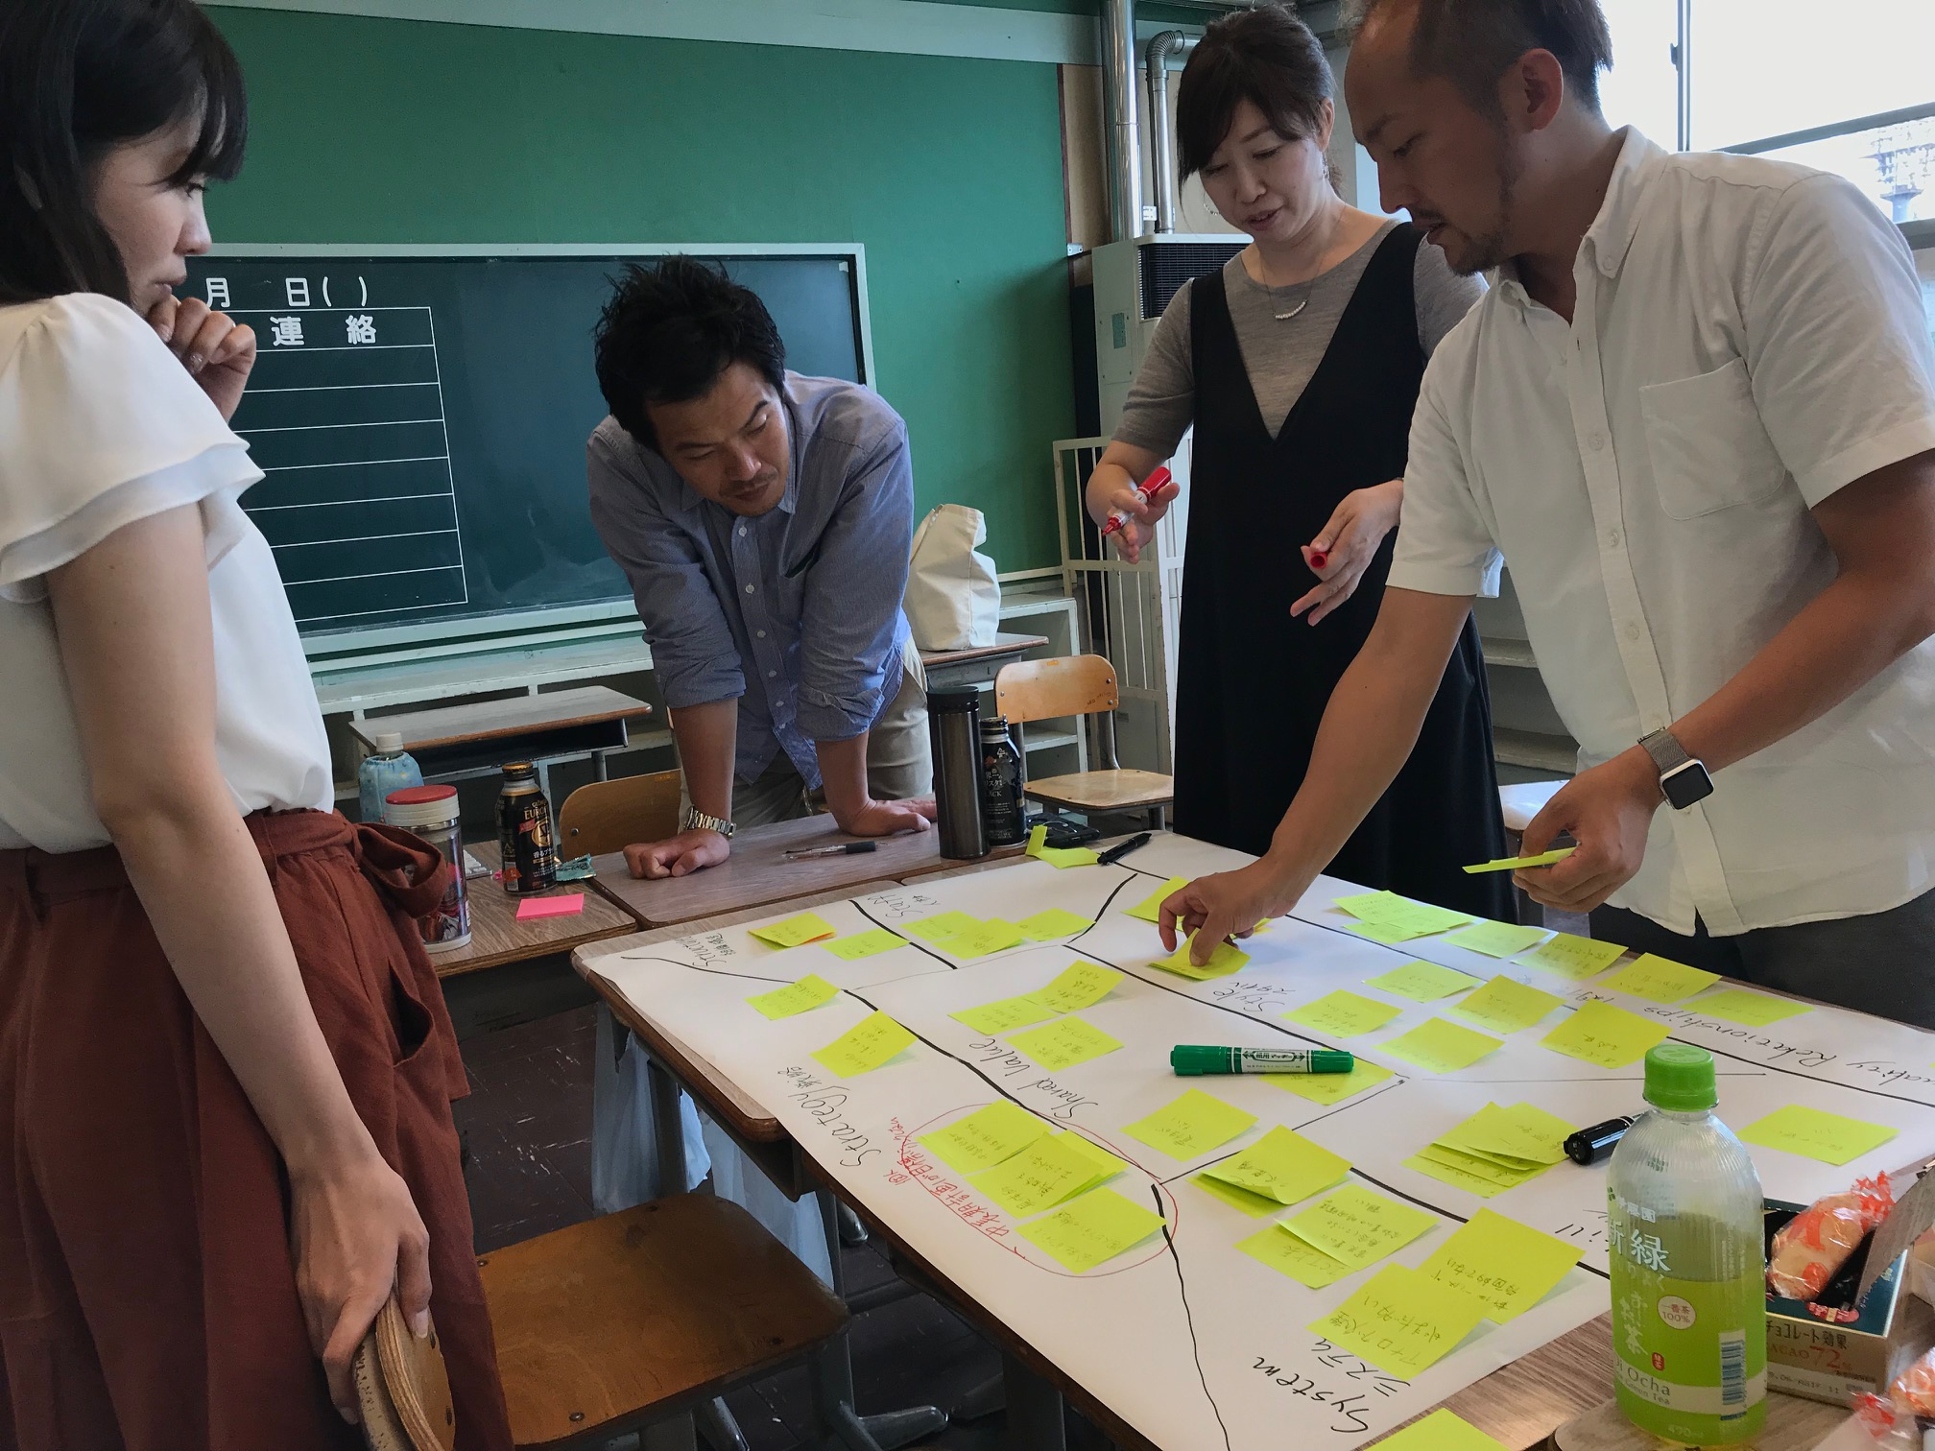
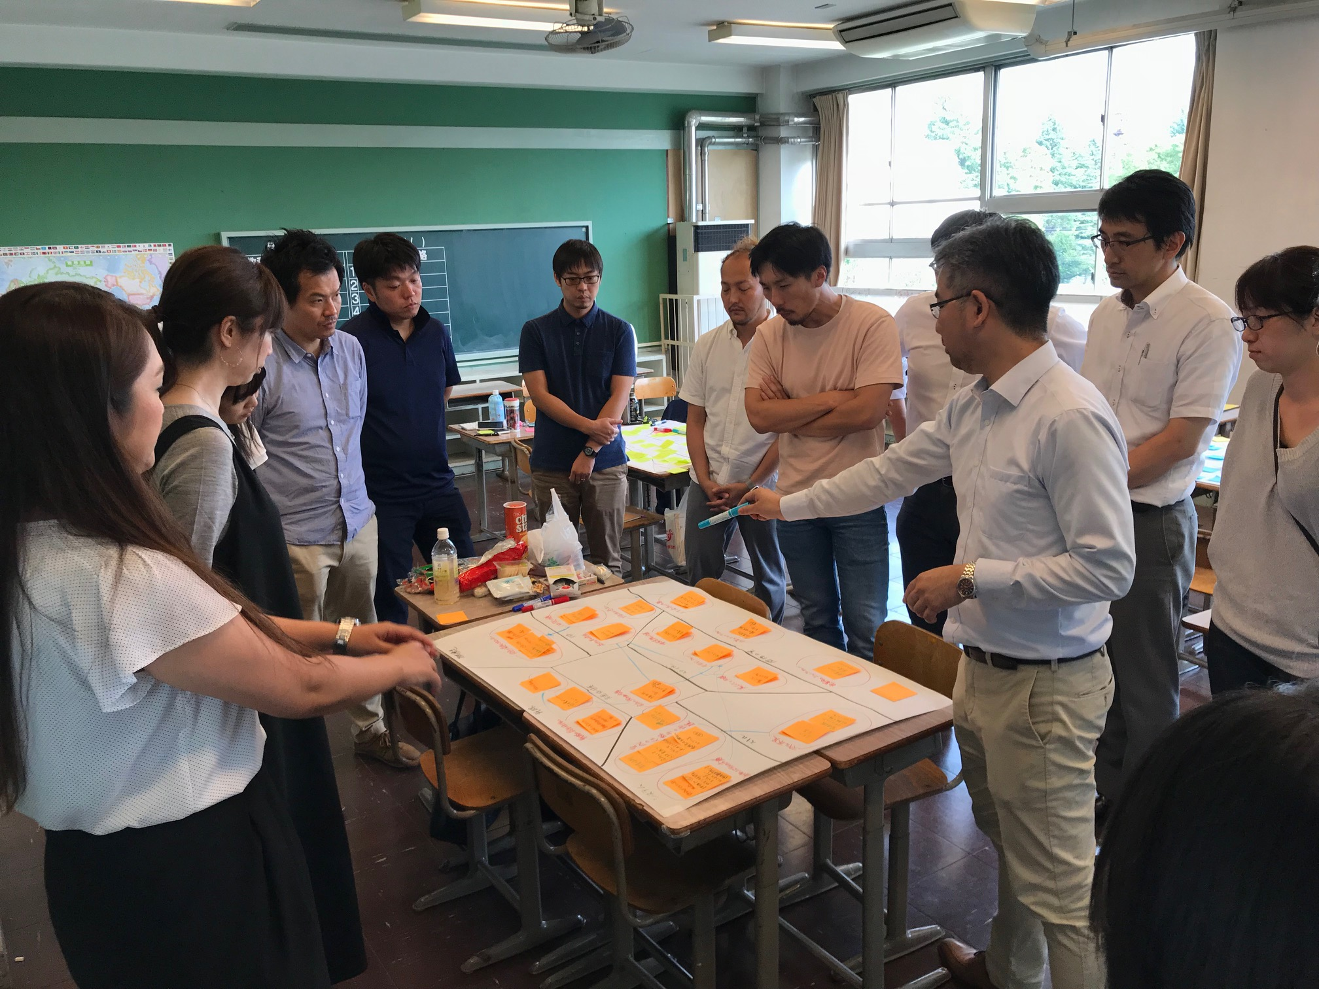
レバレッジポイントを探しに行く（７S＋１Q）
ワークショップなどの対話の場面で活用する

Slide 55
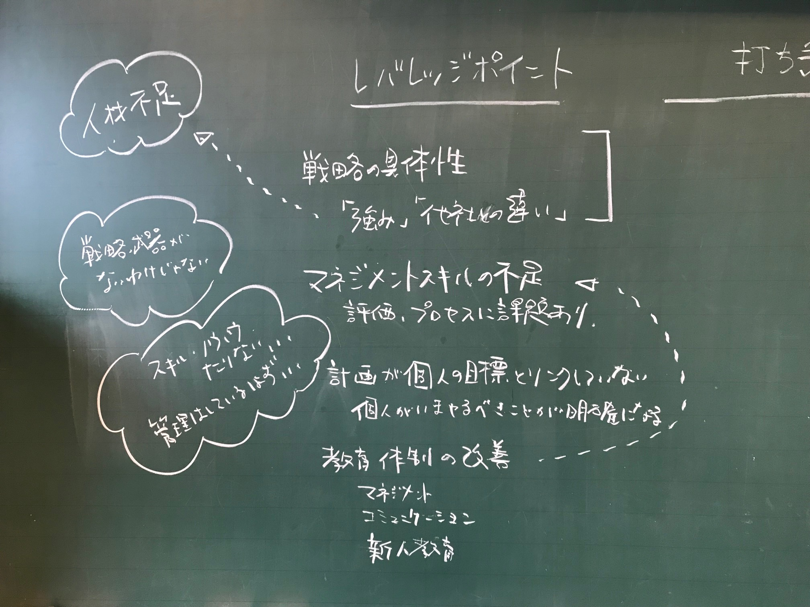
レバレッジポイントを探しに行く（７S＋１Q）
レバレッジポイントを決める

Slide 56
レバレッジポイントを探しに行く（７S＋１Q→GRPI）
「GRPI」でゴールにつながる課題なのかを確認する
＜見えないことによる先行き不透明感が不安を招いている＞
・「ITを使って日本の企業を元気にする」というミッションはあるが、その結果実現する魅力的なビジョンが見えない
・メッセージが十分に伝わっていない、もしくは理解されていないので会社の向かう方向性が見えなくて不安
・具体的にどうやってミッションを実現するのかという骨子が見えないので不安
・この事業ならではの価値・強みが必要だということはトップも理解しているが、それを何にしようとしているのかが分からないのでどんな人を採用すればよいか、どんな人に残ってほしいか、どんな人に育ってほしいかが見えない
・先は見えないが、コミット、推進力を求められることによる窮屈さ
Goal
＜経営層、管理職、メンバーの間の「こうするべき」という暗黙の意見が蓄積されている＞
・管理職、上司は戦略をつくって落とすべきなんじゃないの？という部下からの突き上げ
・目指すべきビジョンが無いのにボトムアップを求められる部下の不満
・管理職はそれぞれどんな役割で、どんな責任を持ち、そのために何をしているのかがわからない
・メンバーにはどんな知識、経験、スキルを求めているのかがわからない
・「任せる」というのに、数値目標管理は「指示型」であることを矛盾と感じている
Role
＜仕組み・仕掛けではなく、マインドにたよりがちな文化＞
・自ら行動計画を立てられないメンバー、それを生み出すスキルのインプットや仕組みはない
・会議は進捗報告になっており、ボトムアップを生み出す仕組みはない
・ノウハウを蓄積し、次代に展開していくための仕組みがない
・努力した人が報われる仕組みがない
・コミットが足りない、推進力が足りない、意見を言い合わない、仕事が俗人的、、、仕組みで解決できることもありそう
Process
Interaction
＜レイヤーそれぞれに感じる壁／居心地のよい友達関係＞
・経営層⇔管理職 で伝えるべきことはないか
・管理職⇔メンバー で伝えるべきことはないか
・管理職⇔管理職、メンバー⇔メンバーで伝えるべきことはないか
・どことなく感じるトップダウンの強さと同時にトップが部下に弱みを見せられない文化
・ミッション達成のために集っている仲間だとしたら、理想的な関係性とはどんな状態なのか
・会社に「仲間」ではなく「友達」に会いに来ていないか

Slide 57
ここから先は
参考情報として

Slide 58

ワークショップの事例
並んでみる

Slide 59
ワークショップの事例（アイスブレイク）
アイスブレイクを組織課題にどうつなげるか
・出身地（北から南）
・誕生日（1月から12月）
・入社順
・事業に詳しい順
・事業に危機感を感じている順
・組織に課題を感じている順

Slide 60
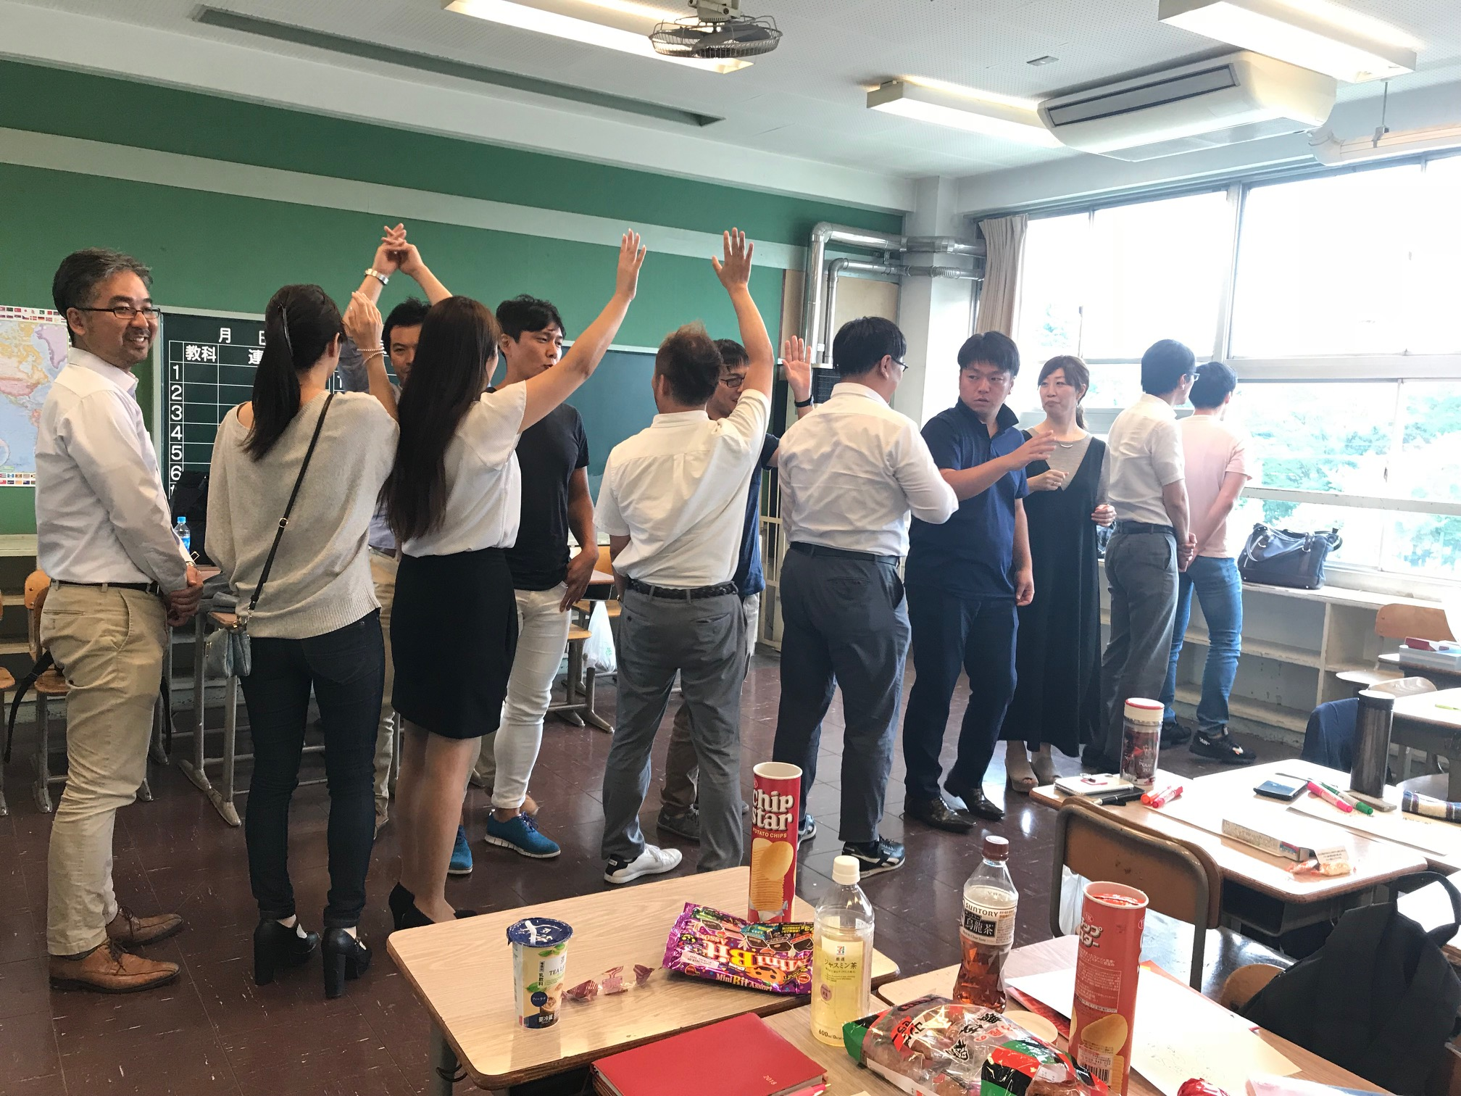
出身地

Slide 61
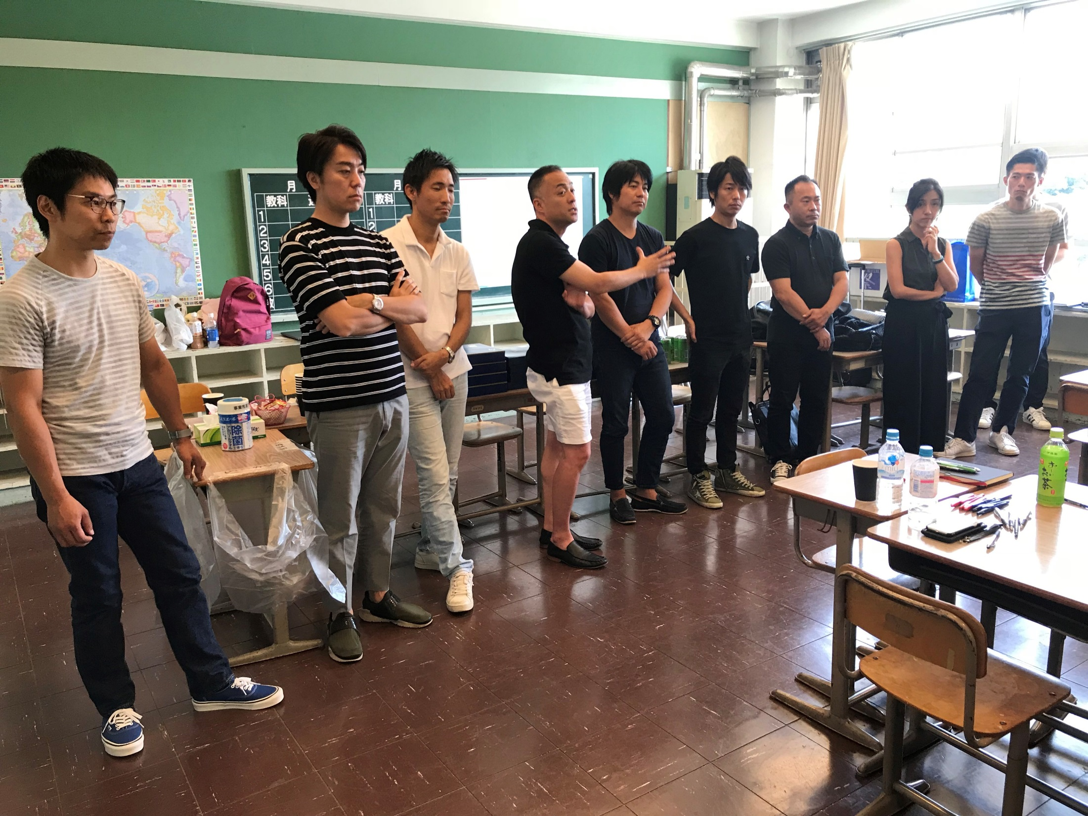
事業に危機感を感じている順

Slide 62
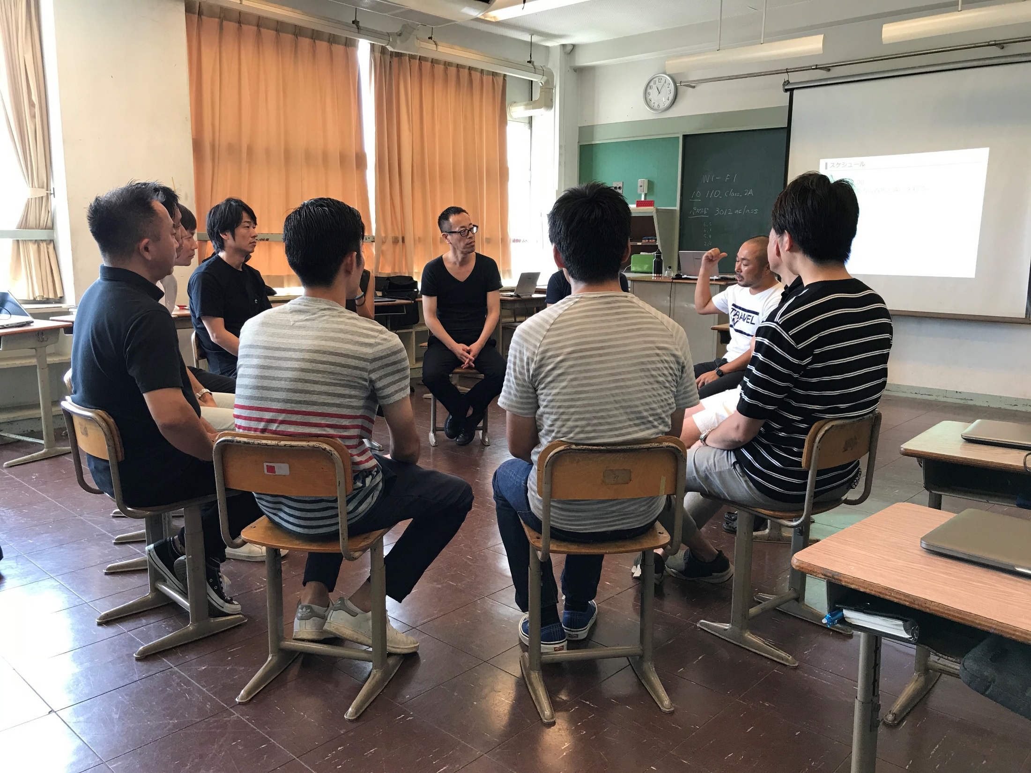
組織の溝について対話（ダイアログ）

Slide 63
組織課題の見立て（私の場合）
ホールディングス
ミッション・ビジョン
全社戦略
ミッション・ビジョン
ミッション・ビジョンへの課題
・そもそもMVがない
・MVに納得いかない
・MVが浸透していない
・MVV伝わっていない/伝えられていない
・整合性とれているか？
・そもそもない
・納得できていない
戦略への課題
・MV実現のやり方が見えない
・MV実現のやり方が現実的じゃない/納得感が無い
・目指す指標がわからない
どんな人がどこにどれくらい必要か
適所適材がどの程度実現できているか
日々の仕事を円滑に進められるか
納得感をもって仕事ができるか
個人の集合ではなく組織として
機能しているか
人の課題
業務推進の課題
組織の課題
量の課題
質の課題
意思決定者の課題
マネジメントの課題
社員としての課題
要員計画
人材要件
トップレイヤ
ミドルレイヤ
ボトムレイヤ
共有知
関係性
仕組み
取り組み
・採用
・異動
・リテンション
・人件費
・タレントマネジメント
・育てるか、採るか
・評価
・報酬
・登用
・スキル
・人材開発
・優秀人材の活かし方
・代謝人材
・成長
・意思決定のプロセス
・役割の認識
・後継者人材
・MVのメッセージング
・SoC
・基礎知識/経験/スキル
・戦略の翻訳
・評価者教育
・部下育成
・知識/経験/スキル
・ジョブアサイン
・評価への納得感
・キャリアの不安
・働き方
・自己理解
・属人化
・ノウハウが暗黙知
・縦/横/組織間
・セクショナリズム
・事なかれ主義
・厳しいフィードバック
・多様性
・他者理解
・心理的安全性
・組織としてのルール
・ボトムアップの取り組み
人が足りない
いそがしい
昔の方が
良かった
成長しない
組織が
ぬるい
モチベーションが低い
退職者が多い
心理的安全性が低い
主体性が
無い
蛸壺化
している
先が見えない
悪口ばかり
言う
なんとなく
暗い

Slide 64
組織課題の見立て（私の場合）
・そもそもMVがない
・MVに納得いかない
・MVが浸透していない
・MVV伝わっていない/伝えられていない
ホールディングス
ミッション・ビジョン
全社戦略
ミッション・ビジョン
ミッション・ビジョンへの課題
北極星はどこだ？ゾーン
・整合性とれているか？
・そもそもない
・納得できていない
戦略への課題
・MV実現のやり方が見えない
・MV実現のやり方が現実的じゃない/納得感が無い
・目指す指標がわからない
どんな人がどこにどれくらい必要か
適所適材がどの程度実現できているか
日々の仕事を円滑に進められるか
納得感をもって仕事ができるか
個人の集合ではなく組織として
機能しているか
人の課題
業務推進の課題
組織の課題
量の課題
質の課題
意思決定者の課題
マネジメントの課題
社員としての課題
要員計画
人材要件
トップレイヤ
ミドルレイヤ
ボトムレイヤ
共有知
関係性
仕組み
取り組み
・採用
・異動
・リテンション
・人件費
・タレントマネジメント
・育てるか、採るか
・評価
・報酬
・登用
・スキル
・人材開発
・優秀人材の活かし方
・代謝人材
・成長
・意思決定のプロセス
・役割の認識
・後継者人材
・MVのメッセージング
・SoC
・基礎知識/経験/スキル
・戦略の翻訳
・評価者教育
・部下育成
・知識/経験/スキル
・ジョブアサイン
・評価への納得感
・キャリアの不安
・働き方
・自己理解
・属人化
・ノウハウが暗黙知
・縦/横/組織間
・セクショナリズム
・事なかれ主義
・厳しいフィードバック
・多様性
・他者理解
・心理的安全性
・組織としてのルール
・ボトムアップの取り組み
人が足りない
いそがしい
昔の方が
良かった
成長しない
組織が
ぬるい
モチベーションが低い
退職者が多い
心理的安全性が低い
主体性が
無い
蛸壺化
している
先が見えない
悪口ばかり
言う
なんとなく
暗い

Slide 65
組織課題の見立て（私の場合）
・そもそもMVがない
・MVに納得いかない
・MVが浸透していない
・MVV伝わっていない/伝えられていない
ホールディングス
ミッション・ビジョン
全社戦略
ミッション・ビジョン
ミッション・ビジョンへの課題
北極星はどこだ？ゾーン
・整合性とれているか？
・そもそもない
・納得できていない
戦略への課題
・MV実現のやり方が見えない
・MV実現のやり方が現実的じゃない/納得感が無い
・目指す指標がわからない
どんな人がどこにどれくらい必要か
適所適材がどの程度実現できているか
日々の仕事を円滑に進められるか
納得感をもって仕事ができるか
個人の集合ではなく組織として
機能しているか
人の課題
業務推進の課題
組織の課題
量の課題
質の課題
意思決定者の課題
マネジメントの課題
社員としての課題
要員計画
人材要件
トップレイヤ
ミドルレイヤ
ボトムレイヤ
共有知
関係性
仕組み
取り組み
・採用
・異動
・リテンション
・人件費
・タレントマネジメント
・育てるか、採るか
・評価
・報酬
・登用
・スキル
・人材開発
・優秀人材の活かし方
・代謝人材
・成長
・意思決定のプロセス
・役割の認識
・後継者人材
・MVのメッセージング
・SoC
・基礎知識/経験/スキル
・戦略の翻訳
・評価者教育
・部下育成
・知識/経験/スキル
・ジョブアサイン
・評価への納得感
・キャリアの不安
・働き方
・自己理解
・属人化
・ノウハウが暗黙知
・縦/横/組織間
・セクショナリズム
・事なかれ主義
・厳しいフィードバック
・多様性
・他者理解
・心理的安全性
・組織としてのルール
・ボトムアップの取り組み
「人材」「人財」活用ゾーン
人が足りない
いそがしい
昔の方が
良かった
成長しない
組織が
ぬるい
モチベーションが低い
退職者が多い
心理的安全性が低い
主体性が
無い
蛸壺化
している
先が見えない
悪口ばかり
言う
なんとなく
暗い

Slide 66
組織課題の見立て（私の場合）
・そもそもMVがない
・MVに納得いかない
・MVが浸透していない
・MVV伝わっていない/伝えられていない
ホールディングス
ミッション・ビジョン
全社戦略
ミッション・ビジョン
ミッション・ビジョンへの課題
北極星はどこだ？ゾーン
・整合性とれているか？
・そもそもない
・納得できていない
戦略への課題
・MV実現のやり方が見えない
・MV実現のやり方が現実的じゃない/納得感が無い
・目指す指標がわからない
どんな人がどこにどれくらい必要か
適所適材がどの程度実現できているか
日々の仕事を円滑に進められるか
納得感をもって仕事ができるか
個人の集合ではなく組織として
機能しているか
人の課題
業務推進の課題
組織の課題
量の課題
質の課題
意思決定者の課題
マネジメントの課題
社員としての課題
要員計画
人材要件
トップレイヤ
ミドルレイヤ
ボトムレイヤ
共有知
関係性
仕組み
取り組み
・採用
・異動
・リテンション
・人件費
・タレントマネジメント
・育てるか、採るか
・評価
・報酬
・登用
・スキル
・人材開発
・優秀人材の活かし方
・代謝人材
・成長
・意思決定のプロセス
・役割の認識
・後継者人材
・MVのメッセージング
・SoC
・基礎知識/経験/スキル
・戦略の翻訳
・評価者教育
・部下育成
・知識/経験/スキル
・ジョブアサイン
・評価への納得感
・キャリアの不安
・働き方
・自己理解
・属人化
・ノウハウが暗黙知
・縦/横/組織間
・セクショナリズム
・事なかれ主義
・厳しいフィードバック
・多様性
・他者理解
・心理的安全性
・組織としてのルール
・ボトムアップの取り組み
業務直結課題解決ゾーン
「人材」「人財」活用ゾーン
人が足りない
いそがしい
昔の方が
良かった
成長しない
組織が
ぬるい
モチベーションが低い
退職者が多い
心理的安全性が低い
主体性が
無い
蛸壺化
している
先が見えない
悪口ばかり
言う
なんとなく
暗い

Slide 67
組織課題の見立て（私の場合）
・そもそもMVがない
・MVに納得いかない
・MVが浸透していない
・MVV伝わっていない/伝えられていない
ホールディングス
ミッション・ビジョン
全社戦略
ミッション・ビジョン
ミッション・ビジョンへの課題
北極星はどこだ？ゾーン
・整合性とれているか？
・そもそもない
・納得できていない
戦略への課題
・MV実現のやり方が見えない
・MV実現のやり方が現実的じゃない/納得感が無い
・目指す指標がわからない
どんな人がどこにどれくらい必要か
適所適材がどの程度実現できているか
日々の仕事を円滑に進められるか
納得感をもって仕事ができるか
個人の集合ではなく組織として
機能しているか
人の課題
業務推進の課題
組織の課題
量の課題
質の課題
意思決定者の課題
マネジメントの課題
社員としての課題
要員計画
人材要件
トップレイヤ
ミドルレイヤ
ボトムレイヤ
共有知
関係性
仕組み
取り組み
・採用
・異動
・リテンション
・人件費
・タレントマネジメント
・育てるか、採るか
・評価
・報酬
・登用
・スキル
・人材開発
・優秀人材の活かし方
・代謝人材
・成長
・意思決定のプロセス
・役割の認識
・後継者人材
・MVのメッセージング
・SoC
・基礎知識/経験/スキル
・戦略の翻訳
・評価者教育
・部下育成
・知識/経験/スキル
・ジョブアサイン
・評価への納得感
・キャリアの不安
・働き方
・自己理解
・属人化
・ノウハウが暗黙知
・縦/横/組織間
・セクショナリズム
・事なかれ主義
・厳しいフィードバック
・多様性
・他者理解
・心理的安全性
・組織としてのルール
・ボトムアップの取り組み
業務直結課題解決ゾーン
「人材」「人財」活用ゾーン
組織を機能させるゾーン
人が足りない
いそがしい
昔の方が
良かった
成長しない
組織が
ぬるい
モチベーションが低い
退職者が多い
心理的安全性が低い
主体性が
無い
蛸壺化
している
先が見えない
悪口ばかり
言う
なんとなく
暗い

Slide 68
組織課題の見立て（私の場合）
・そもそもMVがない
・MVに納得いかない
・MVが浸透していない
・MVV伝わっていない/伝えられていない
ホールディングス
ミッション・ビジョン
全社戦略
ミッション・ビジョン
ミッション・ビジョンへの課題
北極星はどこだ？ゾーン
・整合性とれているか？
・そもそもない
・納得できていない
戦略への課題
・MV実現のやり方が見えない
・MV実現のやり方が現実的じゃない/納得感が無い
・目指す指標がわからない
どんな人がどこにどれくらい必要か
適所適材がどの程度実現できているか
日々の仕事を円滑に進められるか
納得感をもって仕事ができるか
個人の集合ではなく組織として
機能しているか
人の課題
業務推進の課題
組織の課題
量の課題
質の課題
意思決定者の課題
マネジメントの課題
社員としての課題
要員計画
人材要件
トップレイヤ
ミドルレイヤ
ボトムレイヤ
共有知
関係性
仕組み
取り組み
・採用
・異動
・リテンション
・人件費
・タレントマネジメント
・育てるか、採るか
・評価
・報酬
・登用
・スキル
・人材開発
・優秀人材の活かし方
・代謝人材
・成長
・意思決定のプロセス
・役割の認識
・後継者人材
・MVのメッセージング
・SoC
・基礎知識/経験/スキル
・戦略の翻訳
・評価者教育
・部下育成
・知識/経験/スキル
・ジョブアサイン
・評価への納得感
・キャリアの不安
・働き方
・自己理解
・属人化
・ノウハウが暗黙知
・縦/横/組織間
・セクショナリズム
・事なかれ主義
・厳しいフィードバック
・多様性
・他者理解
・心理的安全性
・組織としてのルール
・ボトムアップの取り組み
業務直結課題解決ゾーン
「人材」「人財」活用ゾーン
組織を機能させるゾーン
結果論ゾーン
人が足りない
いそがしい
昔の方が
良かった
成長しない
組織が
ぬるい
モチベーションが低い
退職者が多い
心理的安全性が低い
主体性が
無い
蛸壺化
している
先が見えない
悪口ばかり
言う
なんとなく
暗い

Slide 69
頭の中の引き出し
多かれ少なかれ、人事の仕事は大別するとこんな感じ
採用（獲得）
最適なHCとコストのバランス
人材要件に対応した新卒・中途の意味づけ
登用（配置）
マクロマネジメント（トップダウン、事業目標達成観点）
マイクロマネジメント（ボトムアップ、社員成長観点）
異動（配置）
最適なHCとコストのバランス、適所適材
組織理解
人材戦略
評価（方向付け）
愛でる人材のルール、何をどのように評価するか。成果、成長、行動、能力など
人事戦略に資する人材戦略の方針と力の入れどころ
報酬
（承認、エンゲージメント）
限られた原資を誰にどう分配するか。評価制度との紐づけ
事業戦略、事業特性、組織の現在地による事業理解
昇給・昇格
（承認、エンゲージメント）
役職、グレード、人材要件とどのように紐づけるか
年次を鑑みるか、能力に従うのか
人事戦略
ポリシー
退職
（引き止め、損切り）
労務対応をどこまで誰がやるか
残ってほしい人材、出てほしい人材
人材要件（方向付け）
事業目標達成に必要な人材要件の定義
採用、登用、評価、人材開発に影響
事業理解を踏まえての人・組織における勝ち筋。一貫した方針、ストーリー（KPIの設定）
人材開発（教育）
入社者に対しての最速の立ち上がり支援。プロ人材を増やす
管理職に対しての目標設定、評価、フィードバックを中心とした教育
財務（経営）
どの事業にどの程度投資するかの見極め
最適な人件費コントロール
組織戦略
組織編制
（意図的な分掌）
事業戦略実現、かつ現実的戦力による最適な体制づくり
組織化の弊害をカバーする施策の検討
組織開発
（コミュニケーション最適化）
GRPIの観点での検討
人事戦略に資する組織戦略の方針と力の入れどころ
タレントマネジメント
（人材の可視化）
人材の知識・経験・スキル・人事情報の可視化
給与、社保、労務、法律改正対応、ダイバーシティ、などなど

Slide 70
最終発表に向けて

Slide 71
最終発表の概要
テーマ
自社の組織を「良くする」ためのリアリティのある計画の発表
※「良くする」とは何かも含めて検討する
提出物
Power Point（プレゼンテーションアプリケーションなら何でもよい）形式
3枚（1．「7S＋1Q」 2．レバレッジポイントとその理由 3．打ち手）
※補足資料を足すのは自由
12/12 18:00マデ事務局に提出
発表方法
発表8分＋質疑応答7分 ： 合計15分

Slide 72
提出物の詳細 ①7S＋1Q
提出物
7S＋1Qの各カテゴリごとに「現状」「理想」「ギャップ」を言語化する
※以下のフォーマットに記載。できるだけ具体的であればあるほど良い
**Strategy（戦略）：**
現状：組織の戦略は短期的な営業目標に偏重している。長期的視点が欠けている。
理想：長期的視点を考慮したビジョンやミッションに基づく戦略。
ギャップ：短期の成果に追われて全体最適が考えられていない。
**Structure（組織構造）：**
現状：トップダウン型の意思決定で現場の裁量が限られている。
理想：現場のインプットを活用し、ボトムアップ型の提案プロセスを取り入れる。
ギャップ：現場からの疎通が経営層に届きにくい構造。
**System（システム）：**
現状：評価制度が曖昧で、成果に関係なく処遇が均等。
理想：成果に基づく透明性の高い評価制度。
ギャップ：意欲的な人材にとってインセンティブ不足。
**Shared Value（共通価値観）：**
現状：組織内で価値観が統一されていない。部署ごとに異なる考えが優先されがち。
理想：組織全体で共通価値観を明確化し、一貫性を保つ。
ギャップ：異なる文化や価値観が壁となり、協働が難しい。
**Staff（人材）：**
現状：専門性の不足によりプロジェクトの成果が限定的。
理想：適材適所で専門性の高い人材を配置する。
ギャップ：人材育成や配置の仕組みが不十分。
**Skill（スキル）：**
現状：暗黙知の共有が進んでおらず、属人的な作業が多い。
理想：知識や技術を体系化し、全員で共有する体制を作る。
ギャップ：ナレッジの形式化が進んでいない。
**Style（スタイル）：**
現状：多忙すぎる環境で、コミュニケーションが希薄。
理想：コミュニケーションを強化し、積極的な対話ができる風土。
ギャップ：コミュニケーション不足による疎外感がある。
**Quality Relationships（関係の質）：**
現状：チーム間、部署間の信頼関係が乏しく連携が弱い。
理想：メンバー間で協力し合い信頼関係を深める。
ギャップ：情報共有や連携不足が悪影響を及ぼしている。

Slide 73
提出物の詳細 ①7S＋1Q → AIで処理する
以下のプロンプトを利用してAIで処理する
以下は「7S+1Q」フレームワークに基づいて整理された、ある組織の課題情報です。
それぞれの項目について現状、理想、そしてギャップが記載されています。
この情報を基に：
現状の課題を整理してください。その際、各項目の中で特に深刻かつ解決のインパクトが大きいと考えられる部分を優先して分析してください。
2. その課題に対する「レバレッジポイント」を設定してください。具体的に、どの領域（7S+1Qの中から）に着手することで効果的な改善が行えるかを明示してください。
3. レバレッジポイントに基づいて、実行可能な打ち手となる改善施策を3つ提案してください。その際、施策の理由や期待される効果も明確にしてください。
以下が参加者から提供された課題情報です：
[参加者が入力した情報（7S+1Qの内容）]
↓ここから
↑ここまで
出力例：
課題の整理：顕在化している重大な課題について要約。
レバレッジポイント：どの領域に着手すれば効果が最大化されるか。
3. 打ち手の提案：①具体施策 ②施策の理由 ③期待される効果。

Slide 74
提出物の詳細 ①7S＋1Q → AIの出力例
このような形で出力される
課題の整理：
組織内で価値観が統一されていない（Shared Value）。これにより、チーム間の摩擦や目標不一致が発生している。
暗黙知が属人的に運用されており、プロジェクトの生産性が低下している（Skill）。
レバレッジポイント：
Shared Value（共通価値観）：価値観を統一することで、組織全体の方向性とモチベーションが向上する可能性が高い。
Skill（スキル）：ナレッジ共有の仕組みを整え、全員のスキルアップを図る。
打ち手の提案：
社内価値観共有ワークショップの開催：
理由：部署やチームを横断的に価値観を共有化し、一貫性ある認識を浸透させる。
効果：協働や連携の質を向上させ、目標の認識を統一する。
ナレッジ共有プラットフォームの設置：
理由：暗黙知を形式知化する仕組みを作ることで、全員がスキルにアクセスできる。
効果：属人的な業務を減らし、生産性を向上させる。
メンバー間の連携を促進するプロジェクト設計：
理由：部署間やチーム間での共通の目的を設定し、協力関係を強化。
効果：関係の質（Quality Relationships）を向上し、全体の効率性が増加。

Slide 75
提出物の詳細 ②レバレッジポイントとその理由
提出物
AIで出力された情報を「タタキ」として自分で考える
レバレッジポイント：
Shared Value（共通価値観）：価値観を統一することで、組織全体の方向性とモチベーションが向上する可能性が高い。
Skill（スキル）：ナレッジ共有の仕組みを整え、全員のスキルアップを図る。
本質的なレバレッジポイントは何か？（3-5つ程度）
なぜ自社にとってそれがレバレッジポイントと言えるのか？
必要であれば会社のメンバーで話し合ったり、
何度もAIと壁打ちして言語化にこだわる
決してAIの情報を鵜呑みにしない

Slide 76
提出物の詳細 ③打ち手
提出物
自社の現状やカルチャーにあったリアリティのある打ち手を設計する
打ち手の提案：
社内価値観共有ワークショップの開催：
理由：部署やチームを横断的に価値観を共有化し、一貫性ある認識を浸透させる。
効果：協働や連携の質を向上させ、目標の認識を統一する。
ナレッジ共有プラットフォームの設置：
理由：暗黙知を形式知化する仕組みを作ることで、全員がスキルにアクセスできる。
効果：属人的な業務を減らし、生産性を向上させる。
メンバー間の連携を促進するプロジェクト設計：
理由：部署間やチーム間での共通の目的を設定し、協力関係を強化。
効果：関係の質（Quality Relationships）を向上し、全体の効率性が増加。
いつまでに、誰が、何をするのか
具体的なNext Actionになっていないと物事は動かない

Slide 77
本日の過ごし方
組織開発とはなにか？
組織開発の狙い
組織開発の効果
組織開発が求められる背景
1on1の次の武器、組織開発
代表的な考え方のフレームと事例
組織開発の手法で課題を見立てる
組織開発への反応
レバレッジポイントの合意
レバレッジポイントを探しに行く
組織課題の見立て（私の場合）

Slide 78
The future is in our hands
未来は僕らの手の中

Slide 79


